Slide 1
به نام خدا

Slide 2
نوآوری در ساختمان از دیدگاه تاسیسات برقی
ارایه دهنده:
مهندس آرمیتا صادقی

Slide 3
فهرست :
1- اینترنت اشیا
2-بلاکچین
3-خانه هوشمند
4-توربین بادی
5-انرژی خورشیدی
6-باسداکت
7-فیبر نوری

Slide 4
IOT اینترنت اشیا

Slide 5
IOT
اینترنت اشیاء به زبان ساده یعنی ارتباط حس‌گرها و دستگاه‌ها با شبکه اینترنت که از طریق این ارتباط و تعامل بین لوازم متصل به شبکه و کاربران دارای دسترسی مجاز به این شبکه، امکان مشاهده و کنترل لوازم متصل به شبکه برای کاربران آن فراهم می‌شود.
این مفهوم می‌تواند به سادگی ارتباط یک گوشی هوشمند با تلویزیون یا به پیچیدگی نظارت بر زیرساخت‌های شهری و ترافیک باشد. از ماشین لباسشویی و یخچال گرفته تا پوشاک؛ این شبکه بسیاری از دستگاه‌های اطراف ما را در بر می‌گیرد.
این لوازم یا اشیاء متصل به شبکه اینترنت توسط نرم‌افزار‌های موجود در تلفن‌های هوشمند، تبلت‌ها، رایانه‌ها، گجت یا ابزارک‌ها، ساعت‌های هوشمند، تلویزیون‌ها و هر شیء دیگر می‌تواند قابل کنترل و مدیریت قرار بگیرد.

Slide 6
IOT
اتحادیه بین‌المللی مخابرات، اینترنت اشیاء را «زیر ساختی جهانی برای جامعه اطلاعاتی که بر اساس فناوری‌های ارتباطی و اطلاعاتی دارای قابلیت تعامل‌پذیری از قبل موجود و رو به رشد از طریق اتصال (فیزیکی و مجازی) اشیاء خدمات پیشرفته‌ای را ممکن می‌سازد» تعریف کرده‌ است.
طبق رهنمودهای اتحادیه بین‌المللی مخابرات «شیء» در عبارت اینترنت اشیاء یا به یک شیء از جهان فیزیکی (اشیاء فیزیکی) یا جهان اطلاعات (اشیاء مجازی) اشاره دارد که قابلیت شناسایی شدن و یکپارچه شدن با شبکه‌های ارتباطی را دارا است
اینترنت اشیاء اجازه می‌دهد تا اشیاء در سراسر زیر ساخت‌های شبکه موجود از راه دور کنترل شوند (مانند خانه هوشمند) و همچنین فرصت برای ادغام مستقیم از جهان فیزیکی به سیستم‌های مبتنی بر رایانه ایجاد کرده‌است و در بهبود بهره‌وری، دقت و سود اقتصادی علاوه بر کاهش دخالت انسان منجر شده‌است (مانند ربات‌های فروشنده). هنگامی که اینترنت اشیاء با سنسورها و محرک‌ها تکمیل می‌شود، به یک فناوری نمونه از کلاس جامع سیستم‌های سایبری فیزیکی تبدیل می‌شود که شامل فناوری‌هایی مانند شبکه‌های هوشمند، نیروگاه مجازی، خانه‌های هوشمند، حمل و نقل هوشمند و شهرهای هوشمند می‌باشد.
هر چیز منحصر به فردی از طریق سیستم‌های محاسباتی جاسازی‌شده قابل شناسایی است. امکان همکاری در زیرساخت اینترنت موجود می‌باشد. کارشناسان تخمین می‌زنند که ایجاد اینترنت اشیاء در حدود سی میلیارد شیء را تا سال ۲۰۲۲در بر خواهد داشت

Slide 7
IOT
همچنین، انتظار می‌رود که اینترنت اشیاء اتصال پیشرفته از دستگاه‌ها، سیستم‌ها و خدماتی را که فراتر از ارتباطات ماشین به ماشین (M2M) باشد را ارائه کرده و انواع پروتکل‌ها، دامنه‌ها و برنامه‌های کاربردی را پوشش دهد.[انتظار می‌رود که اتصال این دستگاه‌های تعبیه شده (از جمله اشیای هوشمند) به اتوماسیون در تقریباً تمامی زمینه‌ها کمک کند، در حالی که همچنین برنامه‌های کاربردی پیشرفته مانند شبکه هوشمند را ایجاد می‌کند و به مناطقی مانند شهرهای هوشمند گسترش می‌دهد.کلمه «شیء»، در عبارت اینترنت اشیاء، می‌تواند به طیف گسترده‌ای از دستگاه‌ها مانند ایمپلنت نظارت بر قلب، فرستنده زیست تراشه در حیوانات مزرعه، حلزون‌های الکتریکی در آب‌های ساحلی،خودروها با سنسورها، دستگاه‌های تجزیه و تحلیل دی ان ای برای نظارت بر محیط زیست، مواد غذایی، پاتوژن،یا دستگاه‌های عملیات میدانی که به آتش‌نشانان در عملیات جستجو و نجات کمک می‌کند، و… تعبیر شود. دانشمندان حقوقی «اشیاء» را به عنوان «ترکیبی از سخت‌افزار نرم‌افزار اطلاعات و خدمات» قلمداد می‌کنند.
این دستگاه‌ها اطلاعات مفید را با کمک فناوری‌های مختلف موجود جمع‌آوری می‌کنند سپس به صورت خودکار داده‌ها را بین دستگاه‌های دیگر به جریان می‌اندازند. نمونه بازارهای کنونی عبارتند از اتوماسیون خانگی (همچنین به عنوان دستگاه‌های خانه‌های هوشمند شناخته می‌شود) مانند کنترل و اتوماسیون روشنایی،کنترل دما (مانند استفاده از ترموستات هوشمند)، سیستم‌های تهویه مطبوع و لوازم خانگی از قبیل ماشین لباسشویی/ خشک کن، جاروبرقی روباتیک، تصفیه هوا، اجاق گاز، یخچال/ فریزر یخ کننده که با استفاده از وای فای برای نظارت از راه دور به کار می‌روند.
همچنین با گسترش اتوماسیون (خودکار) متصل به اینترنت در بخش‌های نرم‌افزار جدید، انتظار می‌رود که اینترنت اشیا، مقادیر زیادی از داده‌ها را از مکان‌های مختلف با ضرورت نتیجه بخش تجمع سریع داده‌ها و افزایش نیاز به شاخصه فروشگاه و فرایند داده‌ها (به‌طور مؤثر) جمع‌آوری کند. اینترنت اشیا یکی از سیستم عامل‌های هوشمند شهر امروز و سیستم‌های مدیریت انرژی است.

Slide 8
IOT
علاوه بر مزایا و فرصت‌های زیادی که اینترنت اشیا ایجاد می‌کند، خطرات زیادی را برای مصرف‌کنندگان و شرکت‌ها ایجاد می‌کند. به بیان دقیق تر، اطلاعات منتقل شده و جمع‌آوری شده می‌تواند افرادی را که از دستگاه‌های مبتنی بر اینترنت اشیا استفاده می‌کنند در معرض خطر قرار دهد. به عنوان مثال، هنگامی که افراد در شرکت‌ها یا مغازه‌های خود از دوربین‌های مخفی استفاده می‌کنند، که می‌تواند به عنوان مشاغل کوچک یا متوسط در نظر گرفته شود، داده‌ها، که در اینجا فیلم ضبط شده‌است، از طریق سیگنال‌های رادیویی، از محل دوربین مخفی به تلفن یا رایانه صاحبان منتقل شود.
در حالی که این اطلاعات منتقل شده رمزگذاری نشده‌است، این اطلاعات می‌تواند توسط افراد دیگری غیر از مالک اصلی دریافت و استفاده شود، که این امر به وضوح مشاغل را به خطر می‌اندازد. برای جلوگیری از به خطر افتادن LOT، مشاغل مجبورند اقدامات جدی را انجام دهند تا این اطمینان حاصل شود که اطلاعات آن‌ها ایمن مانده و راهی برای دستیابی مجرمان به داده‌ها وجود ندارد. این اقدامات شامل رمزگذاری داده‌ها قبل از ارسال به رایانه مقصد یا محدود کردن دسترسی به داده‌ها است.

Slide 9
BLOCK CHAIN
بلاک چین نوع خاصی از پایگاه داده‌ است که اطلاعات در آن ذخیره می‌شود. اما یک سری ویژگی‌های خاص، بلاک چین را از سایر پایگاه داده‌ها متمایز می‌کند. برای اضافه کردن داده جدید به بلاک چین یک سری قوانین وجود دارد. همچنین پس از اضافه شدن داده به بلاک چین و ذخیره آن، دیگر نمی‌توان آن را ویرایش یا حذف کرد.

Slide 10
BLOCK CHAIN
برای درک بهتر ساختار زنجیره بلوکی، فرض کنید دو ستون بر روی یک برگه رسم شده است. شما هر داده‌ای که می‌خواهید نگهداری کنید را در سطر اول از ستون اول قرار می‌دهید. داده درون این سلول، طی فرآیندی محاسباتی تبدیل به یک کلمه جدید با دو حرف می‌شود. این کلمه در ورودی بعدی مورد استفاده قرا می‌گیرد. در این حالت هر تغییری در سلول اول، منجر به تغییراتی در بلوک دوم و تا آخر زنجیره می‌شود. تصویر زیر مثالی از پایگاه داده‌ای است که اطلاعات در آن به صورت زنجیره‌ای به هم وصل شده‌اند.

Slide 11
BLOCK CHAIN
abcAA | KP
defKP | CD
ghiCD | BM
jklBM | NS
mnoNS | TH

Slide 12
BLOCK CHAIN
بنابراین آخرین شناسنامه بلوکی که در اینجا TH است، حاصل تمام اطلاعات وارد شده در ردیف‌های قبلی است و هر تغییری در یکی از این داده‌ها منجر به تغییر همه داده‌ها خواهد شد. مثال ذکر شده در واقع توضیح ساده فرآیند «هشینگ» ( (Hashingدر بلاک چین است.

Slide 13
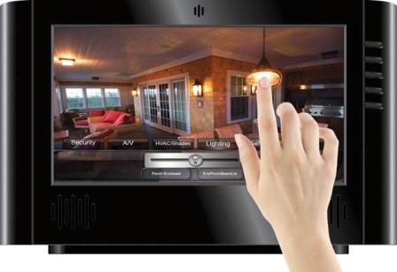
خانه های هوشمند BMS

Slide 14
خانه هوشمند چیست؟
خانه‌ های هوشمند امروزه به عنوان یکی از بخش‌های مهم سیستم‌های مدیریت جامع ساختمان یا همان BMS مورد توجه واقع شده‌اند.
خانه‌ های هوشمند با هدف ایجاد آسایش و امنیت برای کاربران به سرعت در حال توسعه می باشند.
امروزه تکنیک‌های مختلفی برای اتوماسیون ساختمان‌های بزرگ بکار گرفته‌می‌شود از قبیل کنترل نور ،کنترل دما، کنترل درها و پنجره‌ها و پرده‌ها و یا سیستم‌های امنیتی و مدار بسته و غیره.

Slide 15
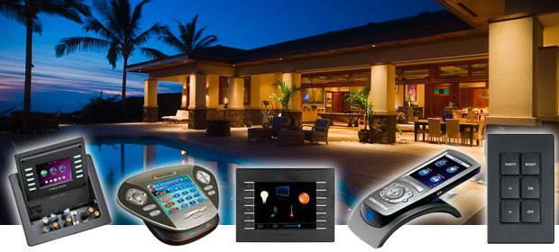
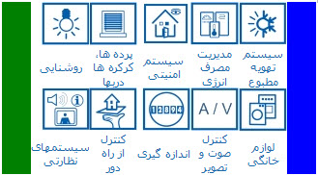

Slide 16
خانه های هوشمند BMS
اصلا مهم نیست شما درحال چه کاری هستید؟
در منزل، در محل کار و حتی خارج از کشور خانه هوشمند یکبار دیگر به شما اطمینان خاطر می دهدکه تمام موارد امنیتی و مجوزهای مربوطه طبق درخواست شما رعایت شده است.
خانه هوشمند دارای تعدادی ویژگی خاص می باشد که فعال کردن آنها باعث افزایش پوشش امنیتی و قدرت مالکیت خانواده شما خواهد شد.

Slide 17
خانه های هوشمند BMS
فرض کنید شما دوستان و یا فامیلی دارید که در عین حال که با شما زندگی می کنند مستقل می باشند و در زمان تنهایی آسیب پذیر هسند. لذا شما می خواهید که همواره دردسترس و کنترل شما باشند.در این حالت کافی است فقط یک دکمه را فشار دهند تا با شما در ارتباط مستقیم .در یک وضعیت مشابه زمانیکه فرزند شما به دلیلی درمنزل مانده و مدرسه نرفته است در خانه هوشمند شما می تواند با اتصال به دوربین مدار بسته(cctv) از وضعیت فرزندتان آگاه شوید.

Slide 18
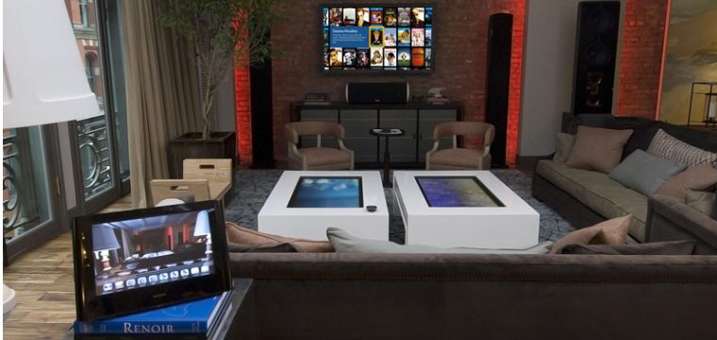
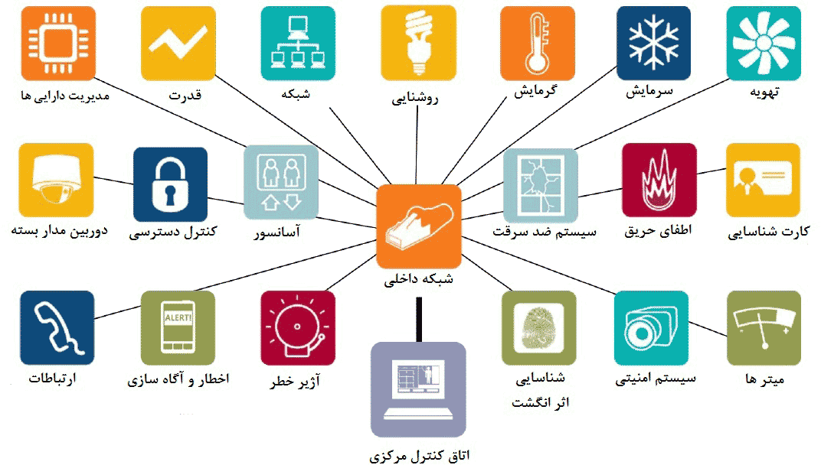

Slide 19
مصرف انرژی در خانه هوشمند
شايد در نگاه اول اين طور به نظر برسد که خانه هوشمند هيچ هماهنگي با راهکارهاي زيست محيطي نداشته باشد ويا به عبارتي هيچ ردپايي از صرفه جويي در مصرف انرژي در آن يافت نمي شود. چراکه تجهيزات الکترونيکي متعددي در اين خانه مشاهده مي شود که از مصرف انرژي حکايت دارد. اما اين ساختار مي تواند الگويي براي کاهش مصرف باشد. صرفه جويي در مصرف انرژي به منزله حذف ابزارهاي الکترونيکي نيست، بلکه هدف استفاده از اين فناوري ها به گونه اي است که بتوان مصرف انرژی را کنترل و در نهایت بهینه نمود.

Slide 20
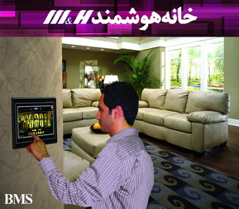
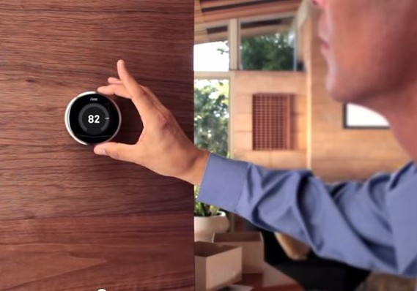

Slide 21
سیستم خانه هوشمند با مدیریت و کنترل تمامی روشنایی ها، پرده ها ، سیستم های سرمایش و گرمایش ، و حتی پریزهای خانه و همچنین از طریق تجهیزات و سنسورهای خود از قبیل تایمرها ، حسگرهای حضور افراد ،فتوسل ها و ترموستات های قابل برنامه ریزی می تواند سهم بسزایی در کاهش مصرف انرژی ایفا نماید و عملا تا 35% از مصرف انرژی بکاهد (به نقل از وب سایت وزارت نیرو )

Slide 22
کنترل دمای خانه هوشمند
زمانی که یک فرد در مسافرت به سر می برد با استفاده از تلفن یا موبایل و يا خط اينترنت می تواند سیستم تاسیسات خانه را فعال سازد، دمای دلخواه را تنظیم کند ، در ساعت خاصی تاسیسات سرمایش و گرمایش شروع به کار نمایند و درجه حرارت خانه را به حد مطلوب برساند.
تنطیم کردن دمای منزل و فعال کردن سیستم سرمایشی و گرمایشی برای رسیدن به آن دما تا علاوه بر ايجاد محيطي مطلوب از اتلاف انرژي جلوگيري می نماید.

Slide 23
کنترل روشنایی خانه هوشمند
با توجه به اهمیت هوشمند سازی روشنایی در ساختمانهای مسکونی و اداری راه حلهای متنوعی برای کاربردهای مختلف وجود دارد.کنترل هوشمند سیستم روشنایی نه تنها میزان نور دهی را تحت کنترل می گیرد بلکه در صرفه جویی در مصرف انرژی نیز بسیار مؤثر است. در واقع در این روش هم از نور طبیعی و هم از نور تولیدی منابع نور، میزان نور مطلوب تامین خواهد شد و این فرآیند بطور اتوماتیک انجام می گیرد.

Slide 24
کنترل نور طبیعی خانه هوشمند
کنترل پرده ها براساس شدت روشنایی خورشید یا کنترل پرده ها و شیدرها با توجه به موقعیت خورشید برای استفاده از حد اکثر نور انجام محاسبه پارامترهایی که باعث سایه در محیط بیرونی ساختمان می شود و تنظیم برنامه زمانی با امکان باز و بسته کردن پرده ها به صورت برقی براساس سناریوها و همچنین توسط مانیتور،ریموت ویا شدت نور وارد شده به منزل

Slide 25
سیستم های صوتی و تصویری خانه هوشمند
با مجهز کردن خانه هوشمند به سیستم های صوتی قابلیت های زیر فعال خواهد شد
رادیو داخلی مستقل با قابلیت ذخیره سازی ایستگاه های موجود برای هر بخش از خانه هوشمند. پخش موزیک برای هر بخش از خانه هوشمند. امکان دریافت سیگنال صوتی از طریق فیش های صوتی موجود در واحد مرکزی. امکان ارتباط صوتی و یا صوتی - تصویری دوطرفه (سیستم اینترکام) در هر بخش از خانه هوشمند. همچنین پخش آلارم ها و اخطار های صوتی

Slide 26
سیستم های اعلام حریق خانه هوشمند
از ویژکی های دیگر خانه هوشمند سیستم اعلام و اطفا حریق است یعنی سیستمی که هم وجود آتش سوزی را اعلام می کند و هم خود درصدد خاموش کردن آن عمل می کند. امروزه از سیستم ها ی اعلام حریق به طور گسترده در خانه های هوشمند و اماکن مسکونی و صنعتی استفاده می شود تا خسارتهای ناشی از حریق را به حداقل برسانند و همچنین برای اطلاع دادن به ساکنین ساختمان در مواقع بروز حریق از این سیستم ها استفاده می شود تا حدالامکان از تلفات جانی جلوگیری شود. برای تشخیص حریق از اثرات سه گانه آن یعنی دود و حرارت و شعله استفاده می شود.

Slide 27
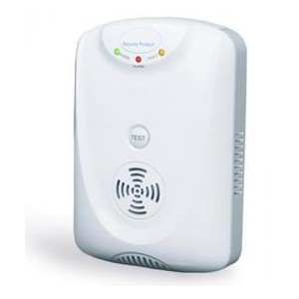
سیستم اعلام حریق بدون سیم
این سیستم که همچون یک سیستم اعلام حریق باسیم، دارای پنل مرکزی، شستی اعلام حریق و آژیر می باشد، قابلیت نصب در کلیه ساختمان های اداری، تجاری، مسکونی، بیمارستان ها، جایگاه های عرضه سوخت و انبارها و کارخانجات را دارد.

Slide 28
امکانات سیستم: 1) تعداد منطقه مجزای قابل اعلام از 1 تا 24 ناحیه 2) حداکثر تعداد دتکتور قابل نصب روی هر ناحیه 90 عدد 3) سیستم Backup با باطریV-DC با قابلیت شارژ مجاز 4) قابلیت اعلام حریق با تلفن خودکار تا 10 حافظه سخنگو مزایای سیستم های اعلام حریق بیسیم (وایرلس): • عدم استفاده از سیم و بالا رفتن ضریب ایمنی • سرعت بالا در نصب نسبت به نوع سیم دار • نصب آسان با امنیت بیشتر • امکان نصب در هر مکان

Slide 29
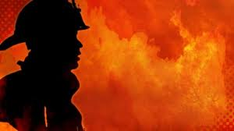
سیستم اعلام حریق بدون سیم
در جایگاه های عرضه سوخت، این سیستم می تواند علاوه بر به صدا درآوردن آژیر خطر با استفاده از یک تلفن گیر خودکار، ارگان های مختلف را از وقوع حادثه خبردار نماید و برق شناورها یا جایگاه را قطع نماید و از پاشیدن سوخت توسط شیلنگ های نازل تلمبه ها بر روی آتش جلوگیری نماید.

Slide 30
سیستم‌های حفاظتی وامنیتی خانه هوشمند
اگر تا به حال در ساختمانی دوربین امنیتی را تجربه کرده باشد، اطلاع دارید، از اینکه برای بررسی تصاویر باید به تلویزیون یا مانیتور کامپیوتری که در یکی از اتاقها قرار دارد، مراجعه کنید. اما با سیستم های اتوماسیون خانگی درحا‌لیکه در منزلتان قدم می‌زنید و یا در حیاط پیاده روی می‌کنید بر روی صفحات لمسی بی‌سیم تصاویر کلیه دوربینهای امنیتی قابل مشاهده خواهند بود.همچنین با استفاده از سنسورهای حرکتی، می‌توانید سیستم امنیتی منزلتان را تقویت نمایید.

Slide 31
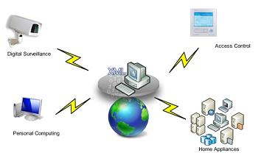

Slide 32
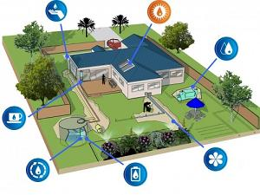
آبیاری گیاهان و تغذیه حیوانات خانه هوشمند
بسیاری از ما علاقه مند به نگهداری گیاهان و یا حیوانات درخانه می باشیم تا به این ترتیب گوشه هایی از طبیعت را در زندگی خود مشاهده نماییم. یكی از نگرانی ها درسفر آبیاری گیاهان خانگی و یا تغذیه حیوانات موجود در خانه می باشد. در خانه هوشمند شما می توانید در ساعات دلخواهی به گیاهان و حیوانات خانگی خود آب و غذا داده و آسودگی خاطر خود را از بابت آنها فراهم نمایید.

Slide 33
دستگاه آبیاری اتوماتیک
روی پنل دستگاه یک نمایشگر دیجیتالی جهت انجام تنظیمات تعبیه شده است تا کاربر بتواند کلیه منوهای دستگاه را مشاهده و تمام پارامترهای کنترل را تغییر و تنظیم نماید.
به عنوان مثال، کاربر می تواند به قسمت منوی سیستم که فارسی می باشد، وارد شده و از بین گزینه ها، منوی آبیاری را انتخاب نماید که با آپشن های زیر روبرو خواهد شد:
1. آبیاری بر اساس سنجش رطوبت خاک
2. آبیاری بر اساس پریود زمانی
3. آبیاری از طریق کنترل از راه دور

Slide 34
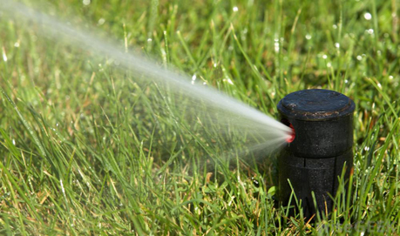

Slide 35
آبیاری بر اساس سنجش رطوبت خاک
سنجش رطوبت خاک با روش های مختلفی صورت می پذیرد، از جمله روش های مستقیم و غیر مستقیم که خود به شاخه های مختلفی تقسیم می شوند. (که البته توضیح آنها خارج از موضوع ماست)
از طریق کارگذاری یک سنسور یا همان تانسیومتر در خاک، می توان میزان رطوبت خاک را پالایش نموده و دستگاه مرکزی بر اساس نمودارهای خود و اطلاعات دریافتی، اقدام به آبیاری فضای سبز مورد نظر می نماید.

Slide 36
آبیاری بر اساس تعریف پریود زمانی
زمان بندی آبیاری یک روش سیستماتیک، اصولی و منظم است که از طریق آن می توان زمان آبیاری و مقدار آب مورد نیاز را مشخص نمود.

Slide 37
آبیاری از طریق کنترل از راه دور
برای کسانیکه به هر دلیلی از راه دور قصد آبیاری فضای سبز و یا باغ خود را دارند؛ این امکان فراهم شده که از طریق تلفن به راحتی بتوانند این چالش را برطرف نمایند. امکان آبیاری بخشی از محوطه و آبیاری در بازه زمانی مشخص از مزیتهای این آیتم می باشد.

Slide 38
برخی از مزیتهای دستگاه آبیاری هوشمند و مکانیزه
1) امکان ارتباط دستگاه با سیستم BMS خانه هوشمند و از طریق پردازنده مرکزی خانه.
2) تجهیز دستگاه به نمایشگر و صفحه کلید
3) استفاده از تجهیزات داخلی جهت کاهش قیمت تمام شده دستگاه
4) امکان استفاده دستگاه در چندین مسیر آبیاری

Slide 39
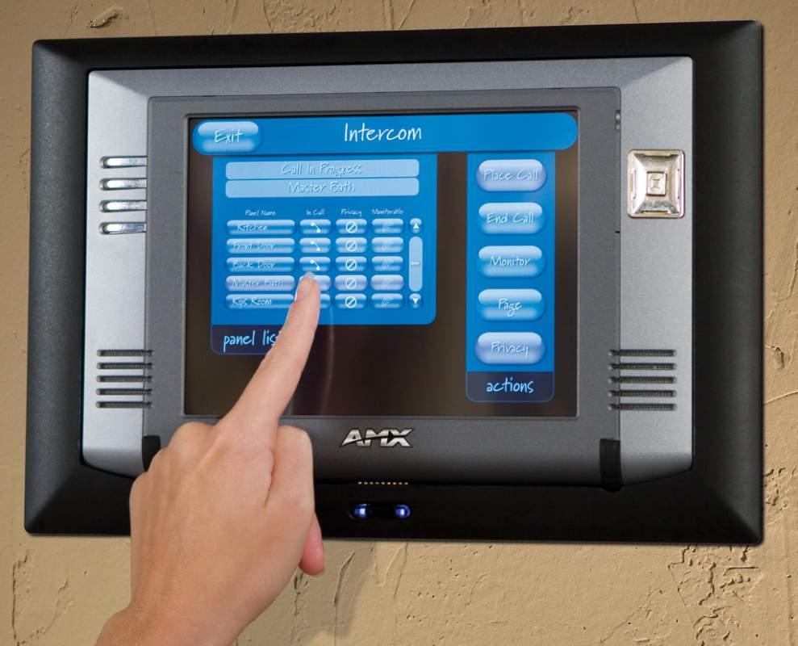
دسترسي و كنترل از راه دور خانه هوشمند
ساختمان هوشمند امکان اطلاع يافتن از وضعيت کنونی و كنترل ساختمان را از راه دور محيا ميکند. شما ميتوانيد با استفاده از SMS ، تلفن گويا (Call Center) و يا از طريق اينترنت از اين امکان بهره مند شويد. و کلیه موارد بالا را تحت کنترول خود بگیرید.

Slide 40
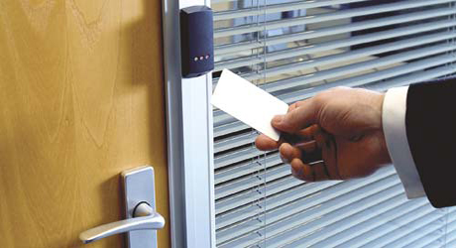
دستگاه کارتخوان
در ساختمان هاي پرتردد ادارات، اعم ازدولتي و غير دولتي، دفاتر مهندسي، فروشگاه ها و ... کنترل و نظارت بر رفت و آمد و تعيين سطح دسترسي پرسنل و مراجعه کنندگان از اهميت ويژه برخوردار است.
کارکرد آسان وايمني بالا ،استفاده از اين دستگاه را بسيارسهل آسان نموده. فقط کافيست که افراد، کارت و يا تگ مغناطيسي خود را به دستگاه کارتخوان نزديک کنند تا درب ساختمان و يا درب قسمت مورد نظر آنها باز شود.

Slide 41
توربین بادی
بهره برداری از انرژی باد تفکر بسیار قدیمی می باشد.
باد در اثر گرم شدن زمین توسط خورشید به وجود می آید.
توربین های بادی انرژی جنیشی باد را به الکتریسیته پاک تبدیل می کند.
مزایای استفاده از انرژی باد:
رایگان بودن
نداشتن آلودگی زیست محیطی
عدم نیاز به سوخت
بدون نیاز به آب
امروزه استفاده از توربین های بادی خانگی نمونه ای از این بهره برداری می باشد.

Slide 42
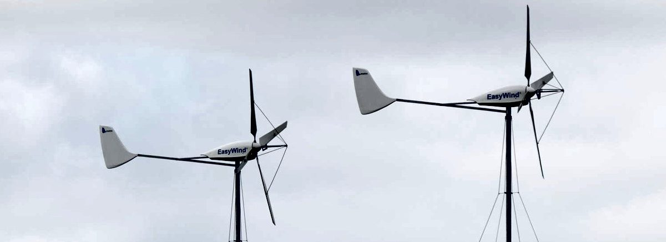
توربین بادی خانگی
قابلیت استفاده در دمای بالا و استان های گرمسیر
قابل استفاده در گرد غبار و رطوبت زیاد
انقال آب به مناطق کم آب
با تولید برق بین 50 وات تا 10 کیلو وات می تواند هزینه های برقی را تا 50 درصد کاهش دهد.
این توربین ها دارای سیستم کنترل سرعت می باشند که می توان آنرا کنترل نمود.

Slide 43
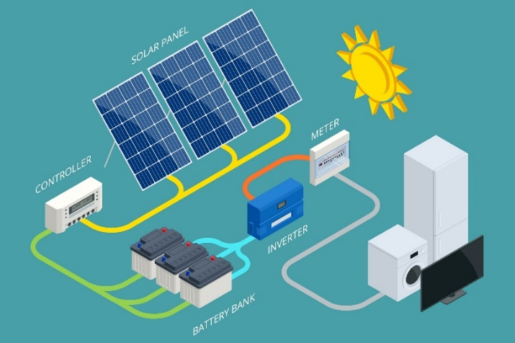
انرژی خورشیدی
یکی از منابع انرژی که در بیست سال اخیر از آن استفاده می شود، خورشید است.
خورشید در هر ثانیه می تواند حدود 1000 ژول انرژی برای هر متر مربع از زمین تولید کند. بنابراین با جمع کردن این انرژی می توان انرژی مورد نیاز برای بسیاری از کارها را تامین کرد.
اما برای عملی کردن این هدف و تبدیل کردن نور خورشید به انرژی الکتریکی از سلول های خورشیدی استفاده می شود. سلول خورشیدی یک صفحه ی الکترونیکی است که نور خورشید را به صورت مستقیم به انرژی الکتریکی تبدیل می کند.

Slide 44
باتری خورشیدی
عیبی که سیستم های خورشیدی دارند این است که تا وقتی نور خورشید وجود داشته باشد، می توان از انرژی تولید شده توسط آن استفاده نمود. ولی در هنگام شب که نور خورشید نیست، هیچ راهی برای دریافت این انرژی وجود ندارد. در چنین زمانی باتری های خورشیدی به کمک می آیند.
انواع باتری خورشیدی:
باتری های لید اسید یا سرب اسید
باتری های خورشیدی لیتیومی
باتری های ساخته شده از آب نمک
مزایای باتری خورشیدی:
با خرید باتری خورشیدی و نصب آن می توان در طولانی مدت، انرژی مصرفی خود را به صورت ارزان تولید نمود.
این سیستم ها قابل حمل بوده و در هر نقطه از کشور قابل نصب می باشند.
نصب و نگهداری این سیستم ها بسیار آسان می باشد.
این سیستم ها در برابر شرایط نامساعد آب و هوایی بسیار مقاوم هستند.
این سیستم ها طول عمر بالای ۲۰ سال دارند.

Slide 45
سیستم مدیریت باتری
اهداف اصلی مشترک برای همه سیستم های مدیریت باتری عبارت­اند از:
۱- حفاظت از آسیب سل باتری
۲- افزایش طول عمر باتری
۳- نگهداری باتری در حالتی که قادر باشد الزامات کاربردی برنامه مورد استفاده را برآورده کند.
عملکرد های این سیستم:
حفاظت سل باتری
کنترل شارژ
تعیین وضعیت شارژ باتری
تعیین وضعیت سلامت باتری

Slide 46
باسداکت

Slide 47
باسداکت (Busduct) چیست و چه کاربردی دارد :
باسداکت” همانطوری که از نام آن پیداست از دو قسمت اصلی “باس”(Bus) و “داکت”(Duct) تشکیل می شود. “باس” همان شینه مسی یا آلومینیومی هادی جریان برق است که وظیفه انتقال برق را برعهده دارد و “داکت” نیز کانال پیش ساخته الکتریکی است که باسهای انرژی درون آن قرار می گیرند. نامهای دیگر باسداکت، “باسبار ترانکینگ” (Busbar Trunking) و “باس وی” (Busway) هستند که معناهای مشابهی دارند. “ترانکینگ” به معنای کانال پیش ساخته الکتریکی آماده هادی گذاری می باشد که این هادیها می توانند کابلهای مسی یا باسبارهای مسی یا آلومینیومی باشند.

Slide 48
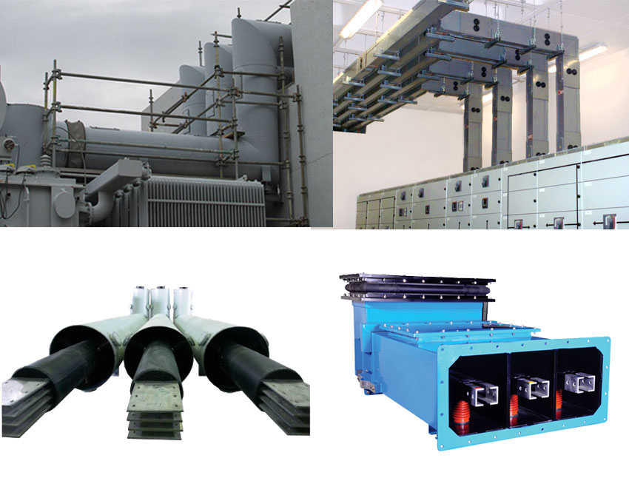

Slide 49
مهمترین کاربردهای سیستم باسداکت در صنعت برق
۱- استفاده از سیستم مدرن باسداکت بجای سیستم سنتی کابل،سینی کابل،نردبان کابل و تابلوهای توزیع ورودی برق در صنایع و کارخانجات جهت برقرسانی به دستگاههای مختلف برقی تکفاز و سه فاز. در این کاربرد، باسداکتها جای کابلها ، سینی کابلها و نردبان کابلها را می گیرند و جعبه های انشعابی که بر روی بدنه باسداکت در فواصل معین تعبیه می شود،جای تابلوهای توزیع ورودی برق را می گیرند.در این حالت، در فضای اشغال شده توسط کابلها و زمان و سرعت طراحی، نصب و راه اندازی صرفه جویی قابل توجهی انجام می گردد و مزایای بیشتری از جمله عدم آتش سوزی،عبور آمپراژهای بالاتر،سهولت جابجایی دستگاهها بدون محدودیت و امکان آسان توسعه آینده سیستم برقرسانی نصیب صنعتگر خواهد گردید.بطور مشابه،جهت سیستم روشنایی کارخانجات از باسداکتهای روشنایی استفاده می گردد.

Slide 50
مهمترین کاربردهای سیستم باسداکت در صنعت برق
۲- استفاده از سیستم مدرن باسداکت بجای سیستم سنتی کابل و سینی کابل در پستهای توزیع برق حدفاصل تابلوی اصلی توزیع برق و ترانسفورماتور قدرت. در این کاربرد، باسداکتها جای کابلهای تک رشته زمینی PVC را می گیرند و اتصال ترانس به تابلو را در کمترین زمان ممکن با سرعت طراحی،نصب و راه اندازی بالا برقرار می کنند.دراین حالت،از حجم زیاد کابلها بشدت کاسته شده و دیگر نیازی به عبور کابلها از ترانشه و یا احداث نیم طبقه عبور کابلها نخواهد بود و باسداکت از طریق هوایی اتصال ترانس به تابلو را در سطوح فشارضعیف و قوی برقرار می کند.

Slide 51
مهمترین کاربردهای سیستم باسداکت در صنعت برق
۳- استفاده از سیستم مدرن باسداکت بجای سیستم سنتی کابل،سینی کابل،نردبان کابل و تابلوهای توزیع ورودی برق در رایزر برقرسان ساختمانهای بلند و نیمه بلند. در این کاربرد، باسداکتهای انتقال و توزیع برق بجای کابلهای برقرسان در رایزر ساختمان بصورت عمودی نصب می شوند و در طبقات توسط جعبه های انشعاب برق نصب شده بر روی باسداکتها،برق موردنیاز آن طبقه تحویل کابلهای برقرسانی خواهد شد که وظیفه انتقال برق را تا تابلوی توزیع برق واحدها دارند.درمسیر تابلوی اصلی توزیع برق ساختمان تا رایزر برقرسان هم باسداکتهای انتقالی که بصورت افقی نصب می شوند، می توانند جای کابلها و سینی کابلها را بگیرند.

Slide 52
انواع باسداکت
باسداکت ها را با توجه به کاربرد آن ها به سه دسته اصلی زیر تقسیم می کنند :
Non-segregated
Segregated
Isolated phase

Slide 53
انواع باسداکت
1- Non-segregated
در این نوع باسداکت تمام فاز ها در یک محفظه قرار گرفته و هیچ گونه مانعی بین فازها قرار نمی گیرد. این باسداکت ها بسیار ساده هستند و در سیستم های فشار ضعیف از آن ها استفاده می شود.
باسداکت Non-segregated می تواند تا 6000 آمپر جریان را نیز از خود عبور دهد.

Slide 54
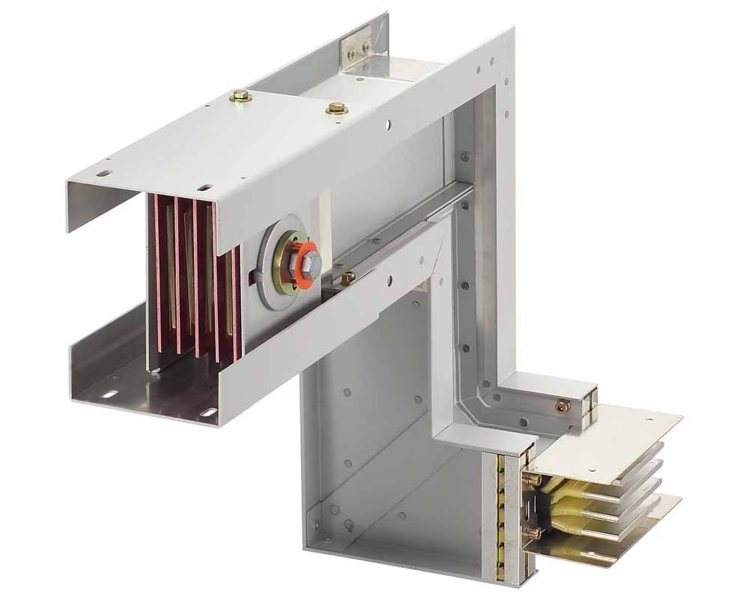

Slide 55
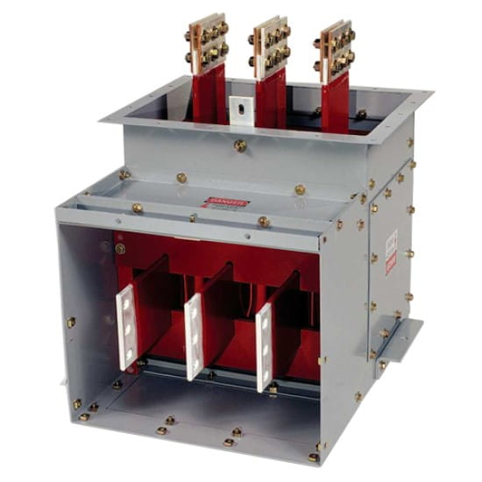

Slide 56
انواع باسداکت
2- Segregated
در این مدل نیز تمامی فازها در یک محفظه قرار دارند اما در بین تمام فاز موانعی قرار خواهد گرفت. این موانع ایجاد یک شیلدینگ مغناطیسی کرده و باسبارها را از یکدیگر به لحاظ مغناطیسی جدا می کند.
این نوع از باسداکت ها معمولا می توانند جریان های نامی بالای 2000 آمپر را از خود عبور دهند ودر سیستم های فشار متوسط مورد استفاده هستند.

Slide 57
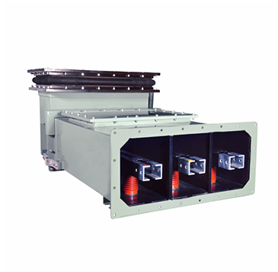

Slide 58
انواع باسداکت
Isolated phase-3
در ژنراتورها جریان خروجی بسیار بالا در حد چند کیلو آمپر است، بنابراین انتقال جریان در این سیستم ها با استفاده از ترانسفورماتورها ممکن نیست. در این موارد از باسداکت Isolated phase یا باسداکت فاز مجزا IPB استفاده می شود.
در این نوع جنس هادی استفاده شده اغلب از آلومینیوم است و میدان مغناطیسی ایجاد شده بر روی پوسته برخلاف رسانا است که میدان مغناطیسی خارج از پوسته را به حداقل می رساند و در نتیجه باعث کاهش نیروی بین هادی در زمان اتصال کوتاه خواهد شد.

Slide 59
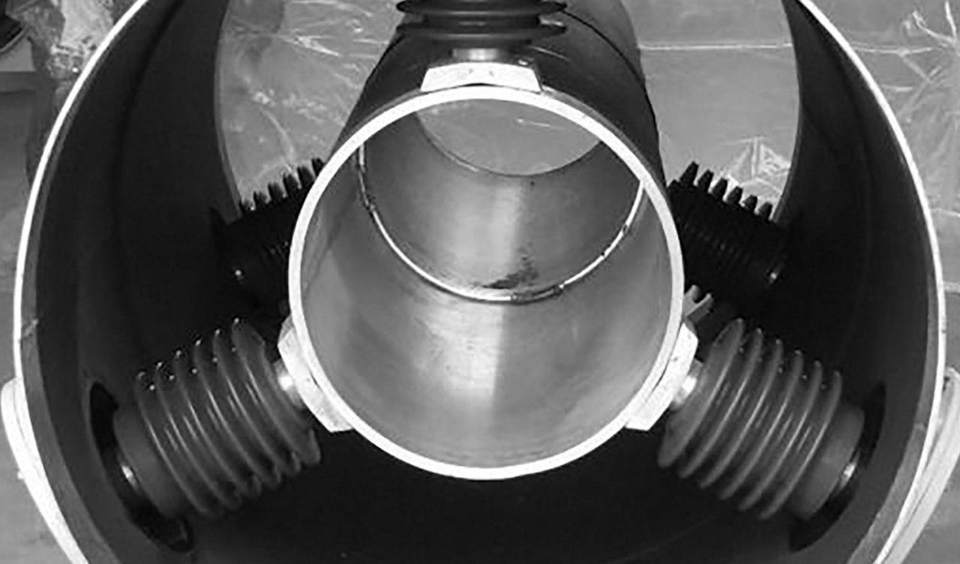

Slide 60
مزایای استفاده از باسداکت ها
با پدید آمدن باسداکت ها طراحی نصب و اجرای سیستم های انتقال جریان برق علی
الخصوص در واحدهای صنعتی با سهولت بیشتری انجام شد.
1. ظرفیت عبور جریان بالا :
با توجه به اینکه سطح مقطع هادی در باسداکت ها به شکل مربع است بنابراین طبق قانون پوستی، عمده جریان برق از سطح بیرون هسته هادی عبور نخواهد کرد و در صورتی که به کابل دست بزنید هیچ گونه گرمایی را احساس نخواهید کرد، بنابراین در باسداکت ها جریان بیشتری عبور می کند.
2. ابعاد و وزن پایین تر نسبت به کابل کشی :
در سیستم های قدیمی کابل کشی در ساختمان ها حجم بالایی از کابل های مختلف را شاهد بودیم کهعلاوه بر نمای بسیار زشت موجود عدم برق رسانی رضایت بخش می شد وهمچنین سنگینی این حجم بالا از کابل موجب ایجاد فاجعه در مواقع آتش سوزی و یا زلزله می شد.
با پیدایش باسداکت ها این معضل کاملا حل شده و ایمنی سازه ها تا حد قابل توجهی افزایش پیدا کرده است.

Slide 61
مزایای باسداکت ها
5. سهولت راه اندازی :
استفاده از این سیستم مدرن به دلیل آنکه تمامی قطعات و انشعابات از یک منبع تغذیه می کند و همچنین به دلیل مدولار بودن اتصالات در این سیستم سرعت نصب و راه اندازی در آن بسیار بالا می باشد.
6. قابلیت انشعاب بالا :
انشعاب گیری در سیستم های سنتی کابلی محدودیت های بسیاری داشت.
در سیستم کابلی تنها می تواند حداکثر 20 آمپر تک فاز و 63 آمپر سه فاز را انشعاب گیری نمود.
اما در سیستم باسداکت می توان تا 400 آمپر انشعاب گیری انجام داد درحالیکه جریان اصلی برق بدون قطعی باقی خواهد ماند.
همچنین در این سیستم تا 1250 آمپر انشعاب گیری با قطع جریان اصلی برق نیز میسر می باشد.

Slide 62
مزایای باسداکت ها
3. قابلیت ضربه پذیری بالاک :
همانطور که اشاره شد بدنه این سیستم ها از فلز است بنابراین برخلاف سیستم های سنتی در برابر ضربات، گرما، مواد شیمیایی و… آسیب پذیر نیستند.
4. سهولت در طراحی :
در سیستم های طراحی سنتی محدودیت های بسیار زیادی برای اجرا وجود دارد.
از جمله نوع قرار گرفتن کابل ها، نحوه همجواری آن ها، تعداد و ردیف آن ها و… همگی با محدودیت هایی مواجه هستند.
این سیستم های مدرن با پیدایش خود بسیاری از محدودیت ها در طراحی را ازبین می برند

Slide 63
مزایای استفاده از باسداکت ها
5. سهولت راه اندازی :
استفاده از این سیستم مدرن به دلیل آنکه تمامی قطعات و انشعابات از یک منبع تغذیه می کند و همچنین به دلیل مدولار بودن اتصالات در این سیستم سرعت نصب و راه اندازی در آن بسیار بالا می باشد.
6. قابلیت انشعاب بالا :
انشعاب گیری در سیستم های سنتی کابلی محدودیت های بسیاری داشت.
در سیستم کابلی تنها می تواند حداکثر 20 آمپر تک فاز و 63 آمپر سه فاز را انشعاب گیری نمود.
اما در سیستم باسداکت می توان تا 400 آمپر انشعاب گیری انجام داد درحالیکه جریان اصلی برق بدون قطعی باقی خواهد ماند.
همچنین در این سیستم تا 1250 آمپر انشعاب گیری با قطع جریان اصلی برق نیز میسر می باشد.

Slide 64
مزایای استفاده از باسداکت ها
7. پیش ساخته و مدولار بودن : پیش ساختگی و مدولار بودن قطعات و اتصالات سیستم باسداکت این امکان را ایجاد می کند که در صورت اضافه شدن یک تجهیز برقی بتوان بسادگی با اختصاص یک جعبه انشعاب که کلید کنترل و حفاظت تجهیز مربوطه درون آن قرار داده می شود، برقرسانی به تجهیز جدید را در اسرع وقت و بسادگی انجام داد.
همچنین در صورت جابجایی تجهیزات برقی نیز می توان به سادگی تجهیزات را جا بجا نمود. برای این کار کافی است جعبه انشعاب با سیستم تغذیه تجهیز مورد نظر را قطع نمود و پس از جابجایی مجددا اتصال را برقرار نمود. این قضیه بخصوص وقتی مهم و حائز اهمیت فراوان می شود که بخواهیم این تغییر و تحولات را در یک کارخانه بزرگ صنعتی مثل یک کارخانه اتومبیل سازی بوجود آوریم. در واقع، سیستم باسداکت به عهده صنایع، ساختمانهای بلند و نیمه بلند با کاربری های مختلف، پستهای توزیع برق و … امکان انشعاب پذیری، تغییرات و جابجایی های دلخواه و متنوع را بدون محدودیت خاصی (درست همانند این عدم محدودیت در خانه ها) اعطا می کند.
8. قابلیت بازیابی : با توجه به رشد روزافزون فناوری های جدید و نیاز بازار، نوع و میزان ماشین آلات دائما در حال تغییر می باشد و لذا با استفاده از سیستم باسداکت امکان تغییرات و توسعه براحتی و در حداقل زمان ممکن فراهم می گردد. درحالیکه در سیستم سنتی کابل این تغییرات و توسعه براحتی و در حداقل زمان ممکن فراهم می گردد. در حالیکه در سیستم سنتی کابل این تغییرات بسادگی امکان پذیر نبوده و بعلت عمر کم و نحوه اتصال کابلها در اغلب موارد نیاز به تعویض کابلها بوده و امکان بازیافت کابلهای قبلی وجود ندارد. ضایعات سیستم باسداکت بسیار جزئی می باشند و عمده قطعات را می توان در محل دیگری بصورت کاملا متفاوتی مجددا استفاده نمود. بطور مثال، اگر محل کارخانه ای تغییر یابد می توان براحتی کلیه اجزای سیستم برقرسانی باسداکت آن کارخانه را جدا و در محل جدید احداث کارخانه مجددا نصب و راه اندازی نمود.

Slide 65
مزایای استفاده از باسداکت ها
9. سهولت تعمیرات و نگهداری : اصولا سیستم باسداکت نیازی به تعمیرات و نگهداری ندارد (Maintenance Free) و علت آن نیز بکار بردن نوعی واشرهای خاص می باشد که در اتصالات سیستم باسداکت بکار می رود. این واشرهای مخصوص که به آنها “واشر بلویل” (Bellevile) گفته می شود ۹۵ درصد فشار لازم در محل اتصالات باسداکت را پس از گذشت چند دهه بدون نیاز به هیچگونه کنترل ادواری در میزان مشخص شده حفظ می کند.
شیوه کار نیز بدین صورت است که این واشرها پس از بسته شدن بلوکهای اتصال دهنده دو قطعه باسداکت بهم، طوری محکم می شود که مهره اول واشر بسته شده و سپس با فشار بیشتر، مهره دوم واشر نیز می شکند و پس از شنیدن صدای شکستن مهره دوم در واقع فشار لازم تامین گردیده است.

Slide 66
فیبر نوری
فیبر نوری یا تار نوری به انگلیسی Optical Fiber رشته باریک و بلندی از یک مادّه شفاف مثل شیشه یا پلاستیک است که می‌تواند نوری را که از یک سرش به آن وارد شده، از سر دیگر خارج کند. فیبر نوری داری پهنای باند بسیار بالاتر از کابل‌های معمولی است، با فیبر نوری می‌توان داده‌های تصویر، صوت و داده‌های دیگر را به راحتی با پهنای باند بالا تا 10 گیگابیت بر ثانیه و بالاتر انتقال داد. امروزه مخابرات فیبر نوری، به دلیل پهنای باند وسیعتر در مقایسه با کابل‌های مسی، و تاخیر کمتر در مقایسه با مخابرات ماهواره ای از مهمترین ابزار انتقال اطلاعات محسوب می‌شود.

Slide 67
فیبر نوری
ساختار از فیبر نوری (معمولاً از جنس سیلیسیم دی‌اکسید) برای انتقال داده‌ها توسط نور لیزر استفاده میشود. یک کابل فیبر نوری که کمتر از یک اینچ قطر دارد از مجموعه ای از این فیبرها تشکیل شده و می‌تواند صدها هزار مکالمه صوتی را حمل کند. فیبرهای نوری تجاری ظرفیت 2٫5 گیگابایت در ثانیه تا 10 گیگابایت در ثانیه را فراهم می‌سازند. فیبر نوری از چندین لایه ساخته می‌شود. درونی‌ترین لایه را هسته می‌نامند. هسته معمولاً شامل یک تار کاملاً بازتاب کننده از شیشه خالص است. هسته در بعضی از کابل‌ها از پلاستیک کاملاً بازتابنده ساخته می‌شود، که هزینه ساخت را پایین می‌آورد. با این حال، یک هسته پلاستیکی معمولاً کیفیت شیشه را ندارد و بیشتر برای حمل داده‌ها در فواصل کوتاه به کار می‌رود. حول هسته بخش پوسته قرار دارد، که از شیشه یا پلاستیک ساخته می‌شود. هسته و پوسته به همراه هم یک رابط بازتابنده را تشکیل می‌دهند که باعث می‌شود که نور در هسته تا بیده شود تا از سطحی به طرف مرکز هسته باز تابیده شود که در آن دو ماده به هم می‌رسند. این عمل بازتاب نور به مرکز هسته را بازتاب داخلی کلی می‌نامند. در نوع مرسوم فیبر نوری قطر هسته و پوسته با هم حدود 125 میکرون است (هر میکرون معادل یک میلیونیم متر است)، که در حدود اندازه یک تار موی انسان است. بسته به سازنده، حول پوسته چند لایه محافظ، شامل یک پوشش معمولاً از جنس پلاستیک قرار می‌گیرد. یک پوشش محافظ پلاستکی سخت لایه بیرونی را تشکیل می‌دهد. این لایه کل کابل را در خود نگه می‌دارد، که می‌تواند صدها فیبر نوری مختلف را در بر بگیرد. قطر یک کابل نمونه کمتر از یک اینچ است.

Slide 68
فیبر نوری
ارسال نور در فیبر نوری اگر در یک راهروی بزرگ و مستقیم چراغ قوه ای را روشن نماییم، با توجه به عدم وجود خم و یا پیچ در راهرو، محدوده مورد نظر روشن می شود ولی اگر راهروی فوق دارای خم و یا پیچ باشد، در این حالت باید از یک آیینه در محل پیچ راهرو استفاده کرد تا باعث انعکاس نور در راهرو گردد. و در صورتیکه راهروی فوق دارای پیچ‌های زیادی باشد، در چنین حالتی بایست از آیینه‌های متعددی استفاده کرد. بدین ترتیب نور تابانده شده توسط چراغ قوه از نقطه ای به نقطه دیگر حرکت کرده و طول مسیر راهرو را روشن خواهد کرد. عملیات فوق مشابه آن چیزی است که در فیبر نوری انجام می گیرد. نور در کابل فیبر نوری از طریق هسته (نظیر راهروی مثال ارائه شده) و توسط جهش‌های پیوسته با توجه به سطح آبکاری شده (cladding) (مشابه دیوارهای شیشه ای مثال ارائه شده) حرکت می کند. (مجموع انعکاس داخلی) و چون سطح آبکاری شده، قادر به جذب نور موجود در هسته نیست، نور قادر به حرکت در مسافت‌های طولانی است. اما گاهی بدلیل خالص نبودن شیشه، برخی از سیگنال‌های نوری دچار نوعی تضعیف در طول هسته می شوند که این تضعیف به درجه خلوص شیشه و طول موج نور انتقالی بستگی دارد. (مثلاً اگر طول موج 1300 نانومتر باشد، بین 50 تا 60 درصد در هر کیلومتر تضعیف می شود و موج با طول 1550 نانومتر بیش از 50 درصد در هر کیلومتر تضعیف می شود.)

Slide 69
فیبر نوری
سیستم رله فیبر نوری برای روشن شدن موضوع فرض می کنیم دو ناوگان دریایی بر روی سطح دریا می خواهند با یکدیگر ارتباط برقرار کنند. یکی از ناوها می خواهد پیامی را برای دیگری ارسال کند. بنابراین کاپیتان ناو فوق پیام را برای یک ملوان که بر روی عرشه کشتی مستقر است، ارسال می کند.ملوان فوق پیام دریافتی را به مجموعه ای از کدهای مورس(نقطه و فاصله) ترجمه می نماید و با استفاده از یک نورافکن آن را برای ناو دیگر ارسال می نماید. یک ملوان بر روی عرشه کشتی دوم، کدهای مورس را مشاهده می نماید و آن‌ها را به یک زبان خاص (مثلاً انگلیسی) تبدیل می کند و برای کاپیتان ناو ارسال می کند. حال اگر فاصله دو ناو فوق از یکدیگر بسیار زیاد (هزاران مایل) باشد، برای برقراری ارتباط بین آن‌ها از یک سیستم مخابراتی مبتنی بر فیبر نوری استفاده می شود.

Slide 70
فیبر نوری
سیستم رله فیبر نوری از عناصر زیر تشکیل شده است: فرستنده: مسئول تولید و رمز نگاری سیگنال‌های نوری است. بازتاب نوری: به منظور تقویت سیگنال‌های نوری در مسافت‌های طولانی استفاده می گردد. دریافت کننده نوری: سیگنال‌های نوری را دریافت و رمز گشایی می نماید. فرستنده وظیفه فرستنده، مشابه نقش ملوان بر روی عرشه کشتی ناو فرستنده پیام است. فرستنده سیگنال‌های نوری را دریافت و دستگاه نوری را به منظور روشن و خاموش شدن در یک دنباله مناسب (حرکت منسجم) هدایت می نماید. فرستنده از لحاظ فیزیکی در مجاورت فیبر نوری قرار داشته و ممکن است دارای یک لنز به منظور تمرکز نور در فیبر باشد. متداول ‌ترین طول موج سیگنال‌های نوری 850 نانومتر، 1300 نانومتر و 1550 نانومتر است. بازتاب (تقویت کننده) نوری برای جلوگیری از تضعیف و از بین رفتن سیگنال‌های نوری از یک یا چند ”تقویت کننده نوری“ استفاده می گردد. تقویت کننده نوری از فیبرهای نوری متعدد به همراه یک روکش خاص تشکیل می گردند. بخش دوپینگ با استفاده از یک لیزر پمپ می گردد. زمانی که سیگنال تضعیف شده به روکش دوپینگی می رسد، انرژی ماحصل از لیزر باعث می گردد که مولکول‌های دوپینگ شده، به لیزر تبدیل گردند. مولکول‌های دوپینگ شده در ادامه باعث انعکاس یک سیگنال نوری جدید و قویتر با همان خصایص سیگنال ورودی تضعیف شده، خواهند بود.(تقویت کننده لیزری) دریافت کننده نوری وظیفه دریافت کننده مشابه نقش ملوان بر روی عرشه کشتی ناو دریافت کننده پیام است. دستگاه فوق سیگنال‌های دیجیتالی نوری را اخذ و پس از رمزگشایی، سیگنال‌های الکتریکی را برای سایر استفاده کنندگان (کامپیوتر، تلفن و …) ارسال می نماید. دریافت کننده به منظور تشخیص نور از یک ” فتوسل“ و یا ”فتودیود“ استفاده می کند.

Slide 71
فیبر نوری
مزایای فیبر نوری در مقایسه با سیم‌های مسی
قیمت ارزان تر: هزینه فیبر نوری نسبت به سیم‌های مسی در مقیاس‌های بالا کمتر است.
اندازه نازک‌ تر: قطر فیبرهای نوری به مراتب کمتر از سیم‌های مسی است.
ظرفیت بالا: پهنای باند فیبر نوری به منظور ارسال اطلاعات به مراتب بیشتر از سیم مسی است. لذا فیبر نوری توانایی انتقال داده‌های بیشتری را دارد.
تضعیف ناچیز: تضعیف سیگنال در فیبر نوری به مراتب کمتر از سیم مسی است.
عدم تداخل: برخلاف سیگنال‌های الکتریکی در یک سیم مسی، عبور سیگنال‌های نوری در یک فیبر تأثیری بر فیبر دیگر نخواهد داشت و تداخل الکترومغناطیسی نخواهیم داشت.
مصرف برق پایین: با توجه به این که سیگنال‌ها در فیبر نوری کمتر تضعیف می‌گردند، بنابراین می‌توان از فرستنده‌هایی با میزان برق مصرفی پائین نسبت به فرستنده‌های الکتریکی (که از ولتاژ بالایی استفاده می‌نمایند)، استفاده کرد.
اشتعال ‌زا نبودن: با توجه به عدم وجود الکتریسته در فیبر نوری، امکان بروز آتش ‌سوزی در این خصوص وجود نخواهد داشت.
وزن سبک: وزن یک کابل فیبر نوری به مراتب کمتر از کابل مسی هم ‌رده‌ آن است و این عامل در کارکردن، نصب و نگهداری فیبر بسیار مهم است.
انعطاف ‌پذیر بودن: با توجه به انعطاف ‌پذیری فیبر نوری و قابلیت ارسال و دریافت نور از آنان، در موارد متفاوت نظیر دوربین‌های دیجیتال با موارد کاربردی خاص مانند عکس‌برداری پزشکی و لوله‌کشی و… استفاده می‌گردد.
فاصله: از فیبر نوری می‌توان در ارتباط شبکه‌هایی که فاصله زیادی از هم دارند استفاده کرد (اتصال شبکه‌های محلی(LAN) به یکدیگر). شایان ذکر است که قبل از استفاده از کابل‌های فیبر نوری ارتباط بین LAN‌ها از طریق تلفن یا امواج رادیویی برقرار می‌شد

Slide 72
فیبر نوری
پایداری: در کابل‌های فیبر نوری امکان نفوذ و ایجاد اختلال در انتقال داده‌ها کمتر است و از تأثیرگذاری انواع نویزهای الکترومغناطیسی شامل نویزهای رادیویی و یا نویزهای حاصل از نزدیکی کابل‌ها بر روی داده‌های در حال انتقال جلوگیری می‌کند.بطورکلی تارهای نوری از تداخل و ترویج با سایر کانالهای ارتباطی، خواه نوری و خواه الکتریکی، به خوبی محافظت شده‌ است. یعنی نسبت به تداخل فرکانسهای رادیویی (RFI) و تداخل الکترومغناطیسی (EMI) عدم پذیرش عالی دارند.
سرعت: فیبر نوری توانایی در انتقال اطلاعات به مقدار زیاد چه به شکل دیجیتالی‌ و ‌چه به شکل آنالوگ دارند.
ترویج نوری: نیاز به زمین مشترک بین فرستنده تاری وگیرنده را منتفی می کند.
امکان تعمیر فیبر: (تار) نوری در حالیکه سیستم روشن است، بدون آنکه احتمال اتصال کوتاه شدن مدارهای الکتریکی در فرستنده و یا در گیرنده باشد، وجود دارد.
امنیت: فیبرهای نوری درجه‌ای از امنیت و پنهانی بودن را عرضه می کند. چون تارها انرژی تشعشع نمی‌کنند. برای یک مزاحم، آشکار سازی سیگنال ارسالی مشکل است.
پهنای باند بالا: این پهنای باند اکنون به 170 گیگابایت در ثانیه رسیده و دانشمندان بر این باورند که قابلیت ارتقاء تا چند صد ترابایت را دارد. فیبرنوری SMF که در حال حاضر مورد استفاده قرار میگیرد از پهنای باند 40 گیگابایتی برخوردار است.
عدم استفاده الکتریسیته برای ارتباط: از آنجا که در ابتدای مسیر نوری تولید شده و در انتها این نور دریافت میشود. دیگر نیازی به نیروی اکتریکی نیست و همچنین ایمنی بسیار بالایی را در مقابل نویز دارد.
عدم برقراری انشعاب غیر مجاز: از آنجا که برای برقرای انشعاب بایستی ابتدا فیبر قطع شود و گیرنده فیبر نصب شود. و این عمل نیز زمانبر است؛ نگهدارنده‌های بستر با استفاده از ابزارهای خطایابی میتواند به سرعت محل مورد نظر را شناسایی کنند.
عدم نیاز به repeater تا چندین کیلومتر: به علت استفاده از نور در صورتی که جنس Core مرغوب باشد تا فواصل چند کیلومتری سیگنال تضعیف زیادی نخواهد داشت.

Slide 73
فیبر نوری
یبرهای نوری به دو دسته تقسیم می شوند : تک حالتی single-mode چند حالتی multi-mode فیبر سینگل مود یک سیگنال نوری را در هر زمان انتشار می‌دهد. (نظیر تلفن) فیبر مالتی مود می‌تواند صدها حالت نور را به طور هم‌ زمان انتقال بدهد. (نظیر شبکه‌های کامپیوتری) فیبرهای تک حالته دارای یک هسته کوچک (تقریباً 9 میکرون قطر) بوده و قادر به ارسال نور لیزری مادون قرمز (طول موج از 1300 تا 1550 نانو متر) می باشند. فیبرهای چند حالته دارای هسته بزرگتر (تقریباً 62.5 میکرون قطر) و قادر به ارسال نور مادون قرمز از طریق LED می باشند.
روکش‌های فیبر نوری و اینکه چه چیزی را مشخص می کنند؟ با توجه به رنگ روکش‌های فیبر نوری می توانیم بفهمیم با چه نوع فیبری سروکار داریم .مثلا اگر روکش فیبر زرد بود، فیبر single mode است و اگر نارنجی بود، فیبر multimode است.

Slide 74
فیبر نوری
کاربردهای فیبر نوری
کاربرد در مخابرات: یکی از مرسوم ترین کاربردهای فیبر نوری انتقال اطلاعات توسط نور لیزر است.
کاربرد در حسگرها: استفاده از حسگرهای فیبر نوری برای اندازه ‌گیری کمیت‌های فیزیکی مانند جریان الکتریکی، میدان مغناطیسی، فشار، حرارت، جابجایی، آلودگی آب‌های دریا، سطح مایعات، تشعشعات پرتوهای گاما و ایکس در سال‌های اخیر شروع شده‌است. در این نوع حسگرها، از فیبر نوری به عنوان عنصر اصلی حسگر بهره‌ گیری می‌شود بدین ترتیب که ویژگی‌های فیبر تحت میدان کمیت مورد اندازه ‌گیری تغییر یافته و با اندازه شدت کمیت تأثیر پذیر می‌شود.
کاربردهای نظامی: فیبر نوری کاربردهای بی‌شماری در صنایع دفاع دارد که از آن جمله می‌توان برقراری ارتباط و کنترل با آنتن رادار، کنترل و هدایت موشک‌ها، ارتباط زیردریاییها (هیدروفون) را نام برد.
کاربردهای پزشکی: فیبرنوری در تشخیص بیماری‌ها و آزمایشهای گوناگون در پزشکی کاربرد فراوان دارد که از آن جمله می‌توان دُزیمتری غدد سرطانی، شناسایی نارسایی‌های داخلی بدن، جراحی لیزری، استفاده در دندانپزشکی و اندازه ‌گیری مایعات و خون نام برد. همچنین تارهای نوری در دستگاه‌هایی به نام درون بین یا آندوسکوپ استفاده می‌شود تا به درون نای، مری، روده و مثانه فرستاده شود و درون بدن انسان به طور مستقیم قابل مشاهده باشد.
کاربرد فیبرنوری در روشنایی: از جمله کاربردهای فیبر نوری که در اواخر قرن بیستم به عنوان یک فناوری روشنایی متداول شده و در چند سال قرن اخیر توسعه و رشد فراوانی پیدا کرده‌است کاربرد آن در سیستم‌های روشنایی است. در این فناوری نور از منبع نوری که می‌تواند نور مصنوعی (نورلامپهای الکتریکی) و یا نور طبیعی (نور خورشید) باشد وارد فیبر نوری شده و از این طریق به محل مصرف منتقل می‌شود. به این ترتیب نور به هر نقطه‌ای که در جهت تابش مستقیم آن نیست منتقل می‌شود. امتیاز این نور که موجبات رشد سریع به کارگیری و توجه زیاد به این فناوری شده‌است این است که فاقد الکتریسیته گرما و تشعشعات خطرناک ماورای بنفش بوده (نور خالص و بی خطر) و دیگر اینکه با این فناوری می‌شود نور روز (بدون گرما و اشعه‌های ماورائ بنفش) را هم به داخل ساختمانها و نقاط غیر قابل دسترسی به نور خورشید منتقل کرد.

Slide 75
پایان
با تشکر از توجه شما

